Slide 1
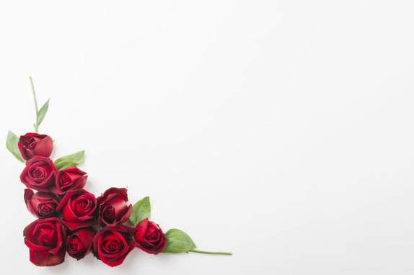
মাল্টিমিডিয়া ক্লাসে স্বাগতম

Slide 2
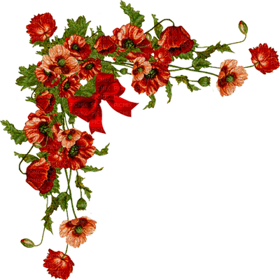
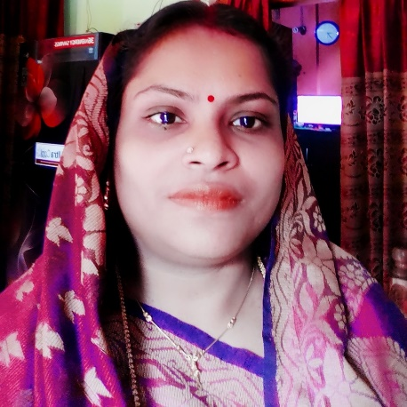
পরিচিতি
বীণা মিত্র সিনিয়র শিক্ষিকা নলিনীদাস মা: বা: বিদ্যালয় ভোলা সদর ভোলা
শ্রেণী:-ষষ্ঠ বিষয়:-বাংলা ১ম পত্র (পদ্যাংশ) আজকের পাঠ:- বাঁচতে দাও সময়:- ৫০ মিনিট

Slide 3
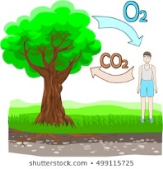
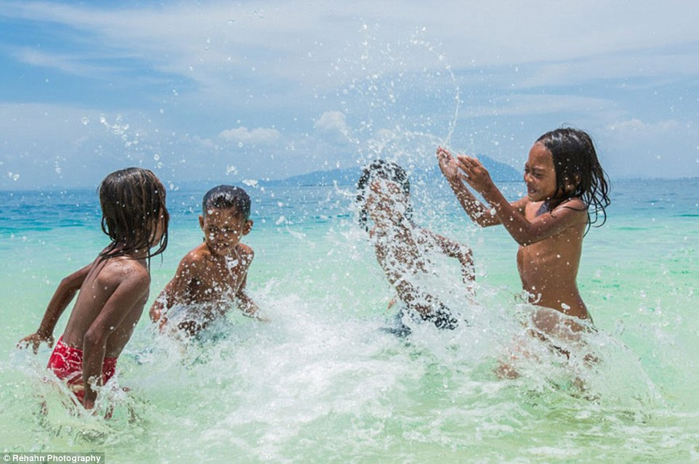
ছবিগুলো দেখ:-
বেঁচে থাকার জন্য গাছ অক্সিজেন দেয়
বেঁচে থাকার আনন্দ

Slide 4
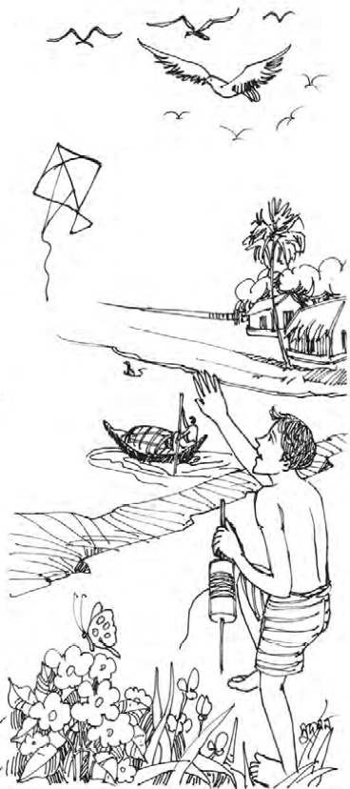
আজকের পাঠ:- বাঁচতে দাও
শামসুর রাহমান

Slide 5
শিখন ফল:-
১/কবি পরিচিতি ব্যাখ্যা করতে পারবে। ২/ প্রকৃতি ওপরিবেশ মানুষের প্রধান আশ্রয় ব্যাখ্যা করতে পারবে। ৩/ শিশু,চিল,জোনাকি পোকা,পানকৌরি প্রভৃতি কবিতায় যে দিকটি ফুটে উঠেছে বর্ণনা করতে পারবে।

Slide 6
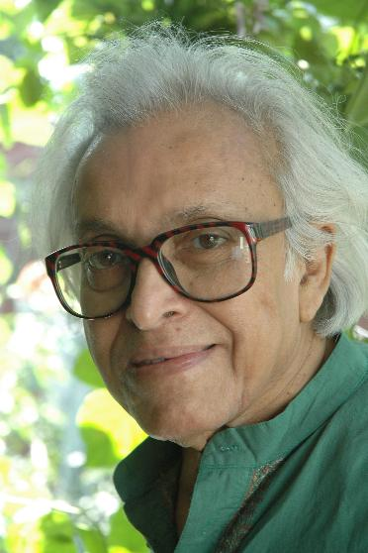
১৯২৯ সালে ,নরসিং জেলায় পাতালী গ্রামে।
লেখক পরিচিতি
শামসুর রাহমান
পেশা-সাংবাদিক
উপন্যাস ,কবিতা,প্রবন্ধ,স্মৃতি কথা লিখেছেন
মৃত্যু:-২০০৬ সালে ঢাকায় মৃত্যুবরন করেন।
তিনি পেশায় সাংবাদিক ,মনিংনিউজ,দৈনিক ,গনশক্তি

Slide 7
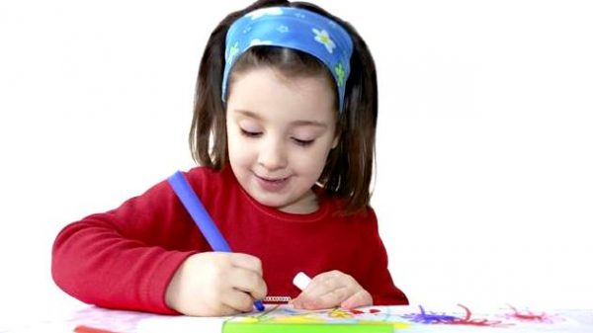
একক কাজ:-
১/ শামসুর রাহমানের জন্ম কত সালে ? ২/ তাঁর লেখা দুইটি কবিতার নাম বল ? ৩/ তাঁর পেশা কি ছিল?

Slide 8
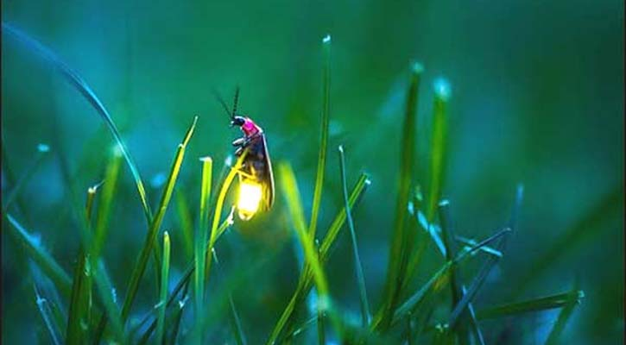
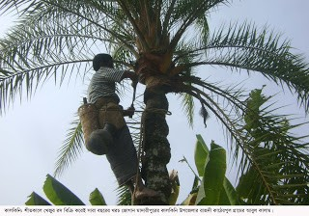
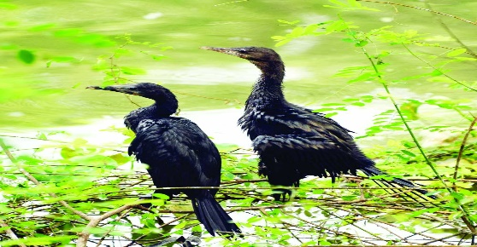
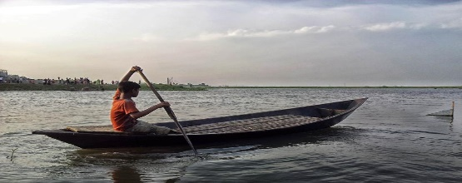
শব্দার্থ:-
ঘুড়ি উড়িয়ে কাটাকাটি লড়াইয়ে সূতো কেটে যাওয়া রঙিন ঘুড়ি
রংঙিন কাটা ঘুড়ি
জোনাক পোকা আলোর খেলা
সন্ধার অন্ধকারে জোনাকিরা আলো জ্বালিয়ে যেন খেলায় মাতে
সবাইকে আজ বাঁচতে দাও
প্রকৃত কেবল মানুষের বসবাসের জায়গা নয়--গাছপালা
পান কৌড়ি
কালো রংঙের হাঁস জতীয় মাছ—শিকারি পাখি
নাইতে
গোসল করতে, স্নান করতে
গাঙে
নদীতে

Slide 9
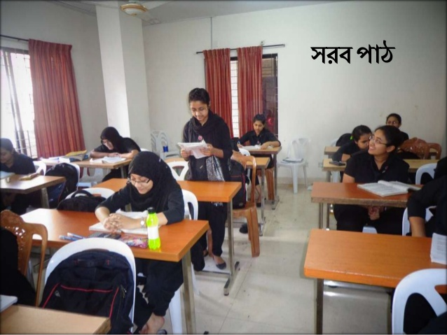
সরব পাঠ:-

Slide 10
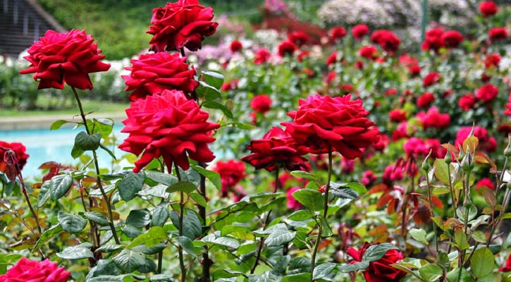
বাগানে গোলাপ
এই তো দেখ ফুল বাগানে গোলাপ ফোটে, ফুটতে দাও। রঙিন কাটা ঘুড়ির পিছে বালক ছোটে , ছুটতে দাও।

Slide 11
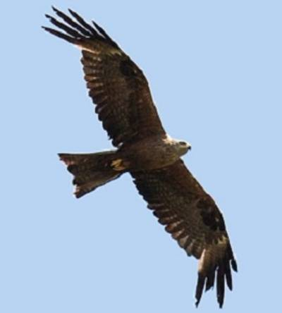
নীল আকাশে সোনালী চিল মেলছে পাখা , মেলতে দাও। জোনাক পোকা আলোর খেলা খেলছে রোজই, খেলতে দাও।

Slide 12
জোড়ায় কাজ:-
রঙিন কাটা ঘুড়ির পিছে বালক ছোটে বলতে কবি কি বুঝাতে চেয়েছেন ?
জোনাক পোকা আলোর খেলা খেলছে বলতে কবি কি বুঝাতে ‍ চেয়েছেন ?

Slide 13
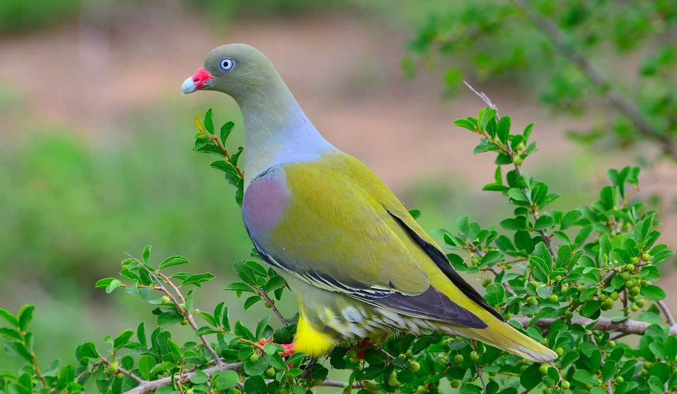
ঘুঘু
মধ্যদিনে নরম ছায়ায় ডাকছে ঘুঘু , ডাকতে দাও। বালির ওপর কত্ত কিছু আঁকছে শিশু , আঁকতে দাও ।

Slide 14
পান কৌড়ি
মাঝি
কাজল বিলে পানকৌড়ি পানকৌড়ি নাইছে সুখে , নাইতে দাও। গহিন গাঙে সুজন মাঝি বাইছে নাও , বাইতে দাও ।

Slide 15
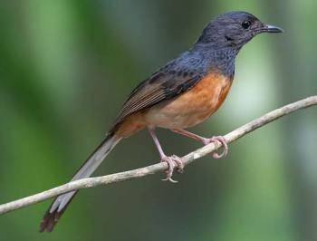
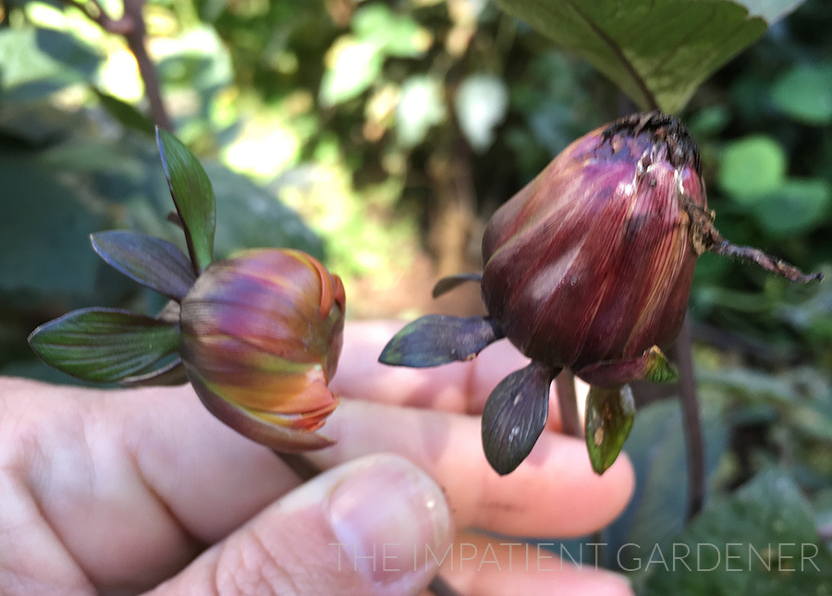
শ্যামা পাখি
ফুলের কুঁড়ি
নরম রোদে শ্যামা পাখি নাচ জুরেছে , নাচতে দাও । শিমু, পাখি , ফুলের কুড়িঁ –সবাইকে আজ বাঁচতে দাও ।

Slide 16
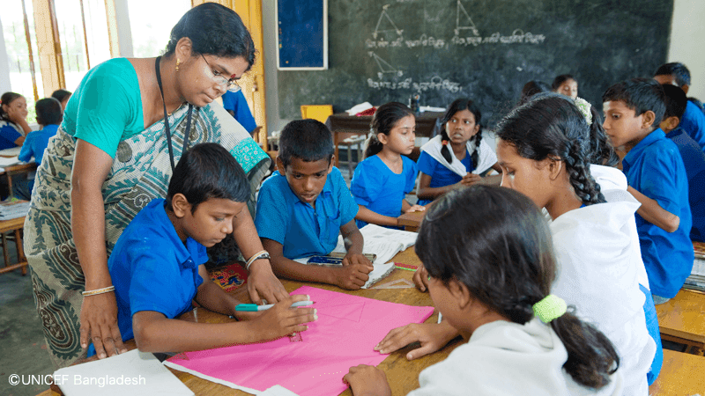
দলীয় কাজ:-
শিশু,পাখি ,ফুলের কুঁড়ি—সবাইকে আজ বাঁচতে দাও বলতে কবি কি বুঝাতে চেয়েছেন ব্যাখ্যা কর ।

Slide 17
মূল্যায়ন:-
১/ কবি কত সালে মৃত্যু বরন করেন ? ২/ প্রতিদিন কে আলোর খেলা খেলছে ? ৩/ সুজন মাঝি কোথায় নৌকা বাইছে ? ৪/ কাজল বিলে পানকৌরি কি করছে ? ৫/ আমাদের প্রকৃতি কেমন ? ৬/ আমাদের পরিবেশ কেমন ?

Slide 18
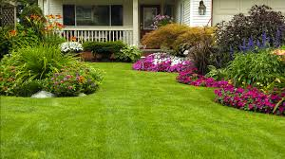
বাড়ির কাজ:-
প্রকৃতি ও পরিবেশ সংরক্ষণের গুরুত্ব তুমি কিভাবে তুলে ধরবে ।

Slide 19
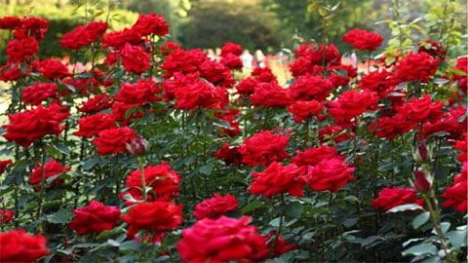
ধন্যবাদ

